Slide 1
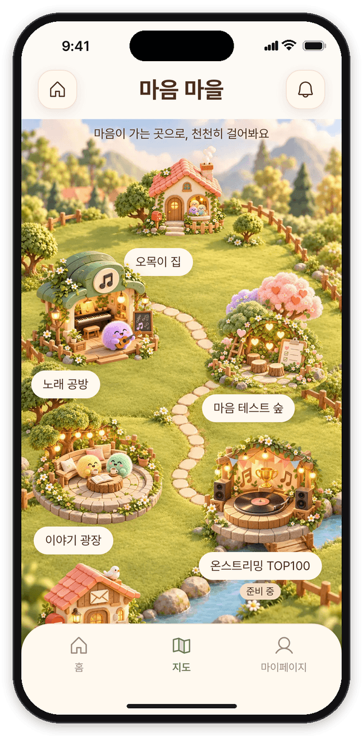





오픈소스소프트웨어프로젝트 중간 발표
온사이드 아웃
마음 날씨에 맞는 노래를 건네는 감정 음악 앱
마음 날씨 고르기
노래 만들기
노래와 글 나누기
Team Warm+ (5팀)
조수아 · 박현준 · 전동현
카카오 테크포임팩트 × 사단법인 온기
Notes:
안녕하세요, 오픈소스소프트웨어프로젝트 5팀 Warm+입니다. 오늘은 제안 발표에서 말씀드린 문제를 다시 짚고, 그 뒤 다시 설계한 앱 '온사이드 아웃'이 지금 어디까지 동작하는지 보여 드리겠습니다. 온사이드 아웃은 오늘의 마음을 날씨로 고르고, 그 마음에 맞는 노래를 듣고 만들고 나누는 웹앱이고, 앱 속에서 말을 건네는 감정 친구 캐릭터의 이름이 오목이입니다.

Slide 2


20·30대 네 명 중 세 명 이상이 마음의 어려움을 겪었습니다
73.6%
지난 1년 정신건강 문제를 겪은 사람
2022년 63.9% → 2024년 73.6% (+9.7%p)
78.5%
24.9%
정신건강 서비스 이용 방법을 아는 사람
20·30대
2022년 27.9% → 2024년 24.9% (−3.0%p)
힘든 사람은 늘었는데, 도움에 닿는 길은 더 멀어졌습니다
20대 76.6% · 30대 79.9%
출처: 국립정신건강센터, 2024 국민 정신건강 지식 및 태도 조사 (전국 15~69세 3,000명)
Notes:
먼저 문제입니다. 2024년 국민 정신건강 조사에서 20·30대의 78.5%가 지난 1년 동안 스트레스, 우울감, 불안, 불면 같은 마음의 어려움을 한 가지 이상 겪었습니다. 전체 응답자로 봐도 73.6%로, 2022년보다 9.7%p 늘었습니다. 그런데 정신건강 서비스를 어떻게 이용하는지 아는 사람은 24.9%로 오히려 줄었습니다. 힘든 사람은 늘었는데, 도움에 닿는 길은 더 멀어진 셈입니다.
출처: 국립정신건강센터, 2024 국민 정신건강 지식 및 태도 조사 결과보고서(2024.07).

Slide 3



도움을 청하기 전, 가볍게 딛을 첫 계단이 없습니다
아직은 괜찮은 것 같으니까…
상담 · 전문기관
“나 정도면 상담은
안 받아도 되겠지?”
도움 요청이라는 큰 결심
청년들이 도움을 찾을 때 동시에 따진 것들
거리
비용
익명성
가볍게 딛을 첫 단계
상담 기록 보안
마음이 지친 일상
비어 있음
가면 무엇을 하는지 모름
지금 청년들이 머무는 곳
지친 일상과 상담 사이
우리가 본 빈틈은 ‘상담’이 아니라, 상담을 찾기 전의 마음입니다
출처: 박지혜·이선혜(2022), 청년의 정신건강 도움요청 과정과 의미에 대한 탐색 연구, 보건사회연구 42(3)
Notes:
청년의 도움요청 과정을 다룬 심층면접 연구를 보면, 청년들은 '나 정도면 상담은 안 받아도 되겠지' 하며 스스로를 도움이 필요한 사람으로 인정하기 전에 멈춥니다. 상담이나 전문기관은 거리, 비용, 익명성, 상담 기록 보안, 가면 무엇을 하는지 모른다는 걱정까지 한꺼번에 따져야 하는 높은 계단입니다. 지친 일상과 상담 사이에 가볍게 딛을 첫 계단이 비어 있고, 저희가 본 빈틈은 상담 자체가 아니라 상담을 찾기 전의 마음입니다.
출처: 박지혜·이선혜(2022), 청년의 정신건강 도움요청 과정과 의미에 대한 탐색 연구, 보건사회연구 42(3), 65-94.

Slide 4








괜찮냐는 물음에 웃어 넘기는 27살, 한지우
메인 페르소나 · 가상 인물
지우에게 필요한 것
지우의 요즘
“당신은 우울 위험군입니다”
퇴근하면 아무것도 하기 싫다
주말엔 하루 종일 누워 있다
“오늘 이런 마음이었구나”
한지우 · 27
직장생활 2년 차
상담을 검색해 봤다
“지금 내 마음에 맞는
노래 한 곡”
“회사 다니면 다 그렇지 뭐 ㅋㅋ”
✕ 예약은 안 함
#퇴근 후 무기력
#주말 내내 누워 있음
인스타 심리테스트는 바로 한다
○ 부담 없음
진단이 아닌, 작은 확인
Notes:
메인 페르소나는 직장 2년 차, 27살 한지우입니다. 괜찮냐는 물음에 '회사 다니면 다 그렇지 뭐'라고 웃어 넘기고, 퇴근하면 아무것도 하기 싫고 주말엔 내내 누워 있습니다. 상담을 검색해 본 적은 있지만 예약은 하지 않았고, 인스타 심리테스트는 부담 없이 바로 합니다. 지우에게 필요한 건 '우울 위험군'이라는 진단이 아니라, '오늘 이런 마음이었구나' 하는 작은 확인과 지금 마음에 맞는 노래 한 곡입니다.

Slide 5




지우만의 이야기가 아닙니다
온기레터 164편에 가장 많이 도착한 고민으로 그려 본 세 사람
자존감 · 비교 16%
일 · 진로 16%
연애 · 결혼 12%
“자꾸 다른 사람과
나를 비교하게 돼요”
“열심히 하는데 잘하고
있는지 모르겠어요”
“끝난 관계인데도
자꾸 생각나요”
정서연 · 24 · 취업준비생
한지우 · 27 · 직장 2년 차
김도윤 · 31 · 이별 석 달 차
친구들 합격 소식엔 축하를 보내지만,
정작 내 얘기는 꺼내지 못해요
퇴근하면 아무것도 하기 싫지만,
괜찮냐는 말엔 “다 그렇지 뭐”
이제 그만 잊으라는 말에
누구에게도 제대로 말하지 못했어요
#나만 그런 게 아니라는 확인
#비교 없는 조용한 공간
#진단 말고 가벼운 안부
#부담 없는 첫걸음
#말하지 않아도 되는 위로
#언젠가 꺼낼 수 있는 곳
가상 페르소나 · 고민 비율: 온기레터 공개 아카이브(2022.7~2026.8) 164편 제목 기준 팀 자체 분류
Notes:
지우만의 이야기가 아닙니다. 온기레터 공개 아카이브 164편에서 가장 많이 도착한 고민인 자존감·비교, 일·진로, 연애·결혼으로 세 사람을 그렸습니다. 취업준비생 서연, 직장인 지우, 이별 석 달 차 도윤 모두 아직 말을 꺼내기 전 단계에 있고, 진단보다 '나만 그런 게 아니라는 확인'과 '말하지 않아도 되는 위로'가 필요합니다.
고민 비율은 온기레터 공개 아카이브(2022.7~2026.8) 164편의 제목을 팀이 직접 분류한 결과이고, 세 사람은 가상 페르소나입니다.

Slide 6

같은 문제, 편지 대신 노래로 첫 계단을 놓았습니다
실사용자를 바로 받을 수 있도록, 설치·로그인 없이 링크로 쓰는 공개 앱으로 다시 설계했습니다
제안 발표
중간 발표
On Letter
온사이드 아웃
1
3분 마음 질문 6문항으로 시작
1
오늘의 마음 날씨 3문항으로 시작
2
고민이 닮은 실제 온기 편지 받기
2
마음에 맞는 노래 듣고 만들기
3
1일 1미션으로 오목이 키우기
3
하루 한 구슬 유리병 · 마음 마을
4
준비되면 온기우편함으로
4
노래와 함께 이야기 · 오목이 대화
그대로 이어 온 것
20·30대의 일상 속 마음
쓰지 않고 골라서 시작
위기에는 먼저 109
감정 친구 오목이
Notes:
제안 발표 때의 On Letter는 3분 마음 질문에 답하면 고민이 닮은 실제 온기 편지를 보여 주고, 1일 1미션으로 오목이를 키우다가 준비되면 온기우편함으로 잇는 서비스였습니다. 제안 발표 이후 팀은 실사용자를 바로 받을 수 있도록, 설치나 로그인 없이 링크로 쓰는 공개 앱으로 다시 설계했습니다. 그래서 편지 대신 노래를 첫 계단으로 두었습니다. 오늘의 마음을 3문항 날씨로 고르고, 그 마음에 맞는 노래를 듣고 만들고, 하루 한 구슬씩 모으고, 노래와 함께 이야기를 나눕니다. 같은 문제와 타깃, 쓰지 않고 골라서 시작하는 방식, 위기에는 먼저 109를 안내하는 원칙, 감정 친구 오목이는 그대로 이어 왔습니다.

Slide 7

망설이는 이유마다 해결책을 붙였습니다
망설이는 이유
해결 방향
온사이드 아웃 기능
글로 쓰기 부담
쓰지 않고 골라서 시작
3문항 마음 날씨
진단받는 느낌
진단 대신 가벼운 확인
7가지 마음 날씨 구슬
다시 올 이유 없음
매일 가볍게 들를 장치
하루 한 구슬 유리병
진단이 아닌,
작은 확인
혼자 삭이는 마음
말 대신 노래로 위로
노래 공방 · 이야기 광장
“오늘 이런 마음이었구나”
그리고 이 마음에 맞는 노래 한 곡
위기 순간의 고립
위험 신호는 바로 전문기관으로
위기 확인 → 109 안내
비기능 요구사항: 개인정보 최소 수집(기록은 기기에만, 로그인 없이 시작) · 모바일 우선 · 동작 줄이기 설정 존중 · 요청 횟수 제한 · 보안 헤더
Notes:
제안 발표 때처럼, 청년들이 망설이는 이유마다 해결책을 하나씩 붙였습니다. 글로 쓰기 부담스러우면 쓰지 않고 3문항으로 골라서 시작하고, 진단받는 느낌이 싫다면 진단 대신 7가지 마음 날씨로 가볍게 확인합니다. 다시 올 이유가 없던 문제는 하루 한 구슬씩 쌓이는 유리병으로, 혼자 삭이는 마음은 말 대신 노래와 이야기 광장으로 풀어냅니다. 위기 표현이 보이면 대화보다 먼저 109를 안내합니다. 개인정보는 최소로 모으고, 기록은 기기에만 남깁니다.

Slide 8
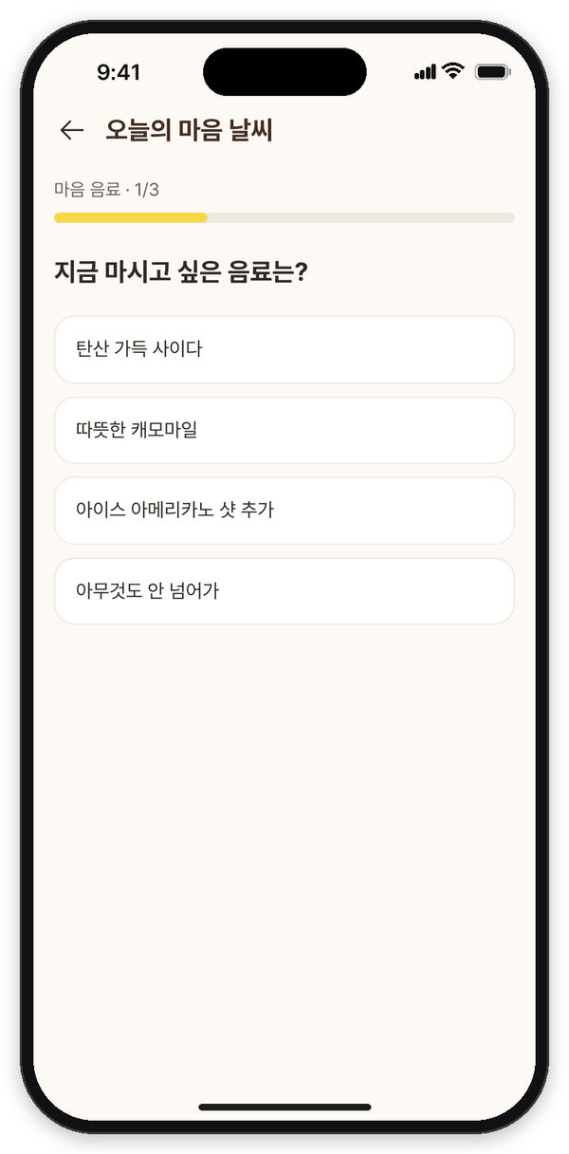
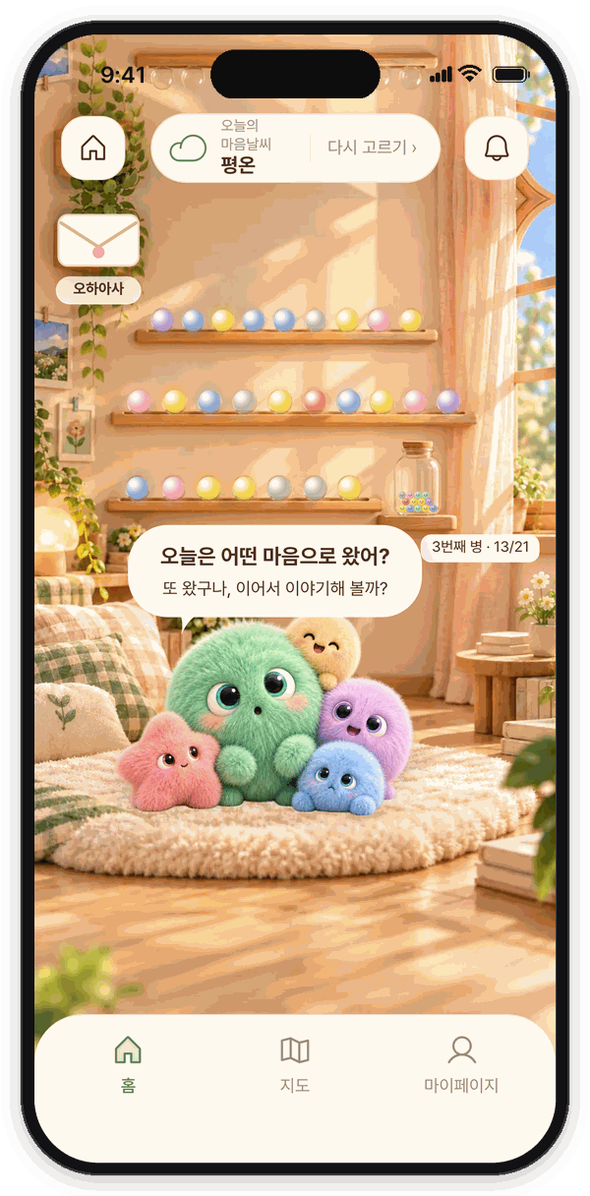
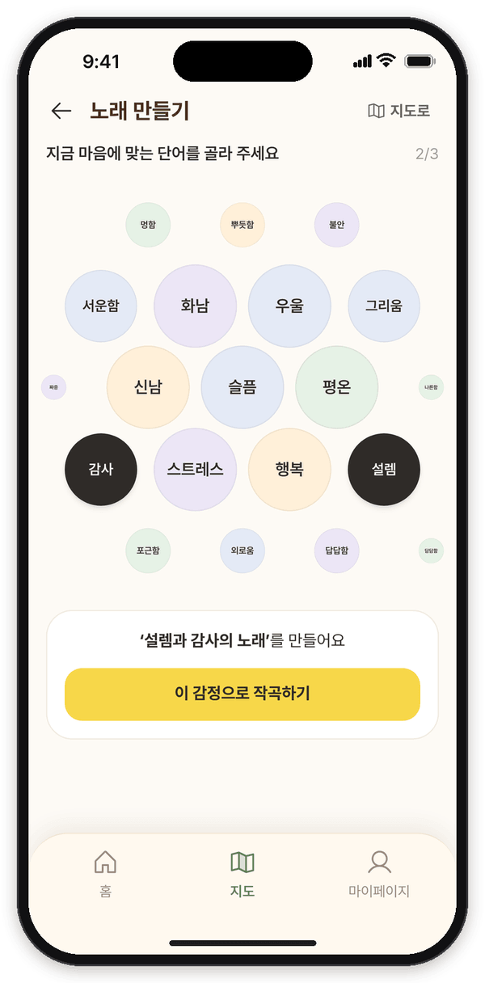
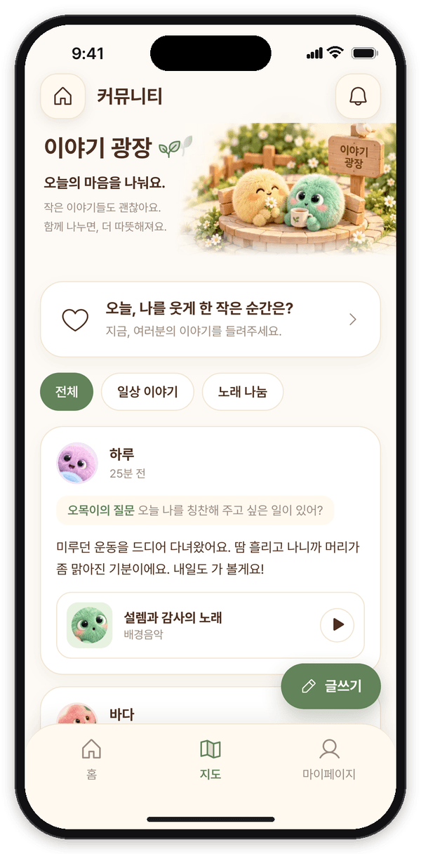

오늘의 마음을 날씨로 고르고, 노래로 마음을 돌봅니다
1
오늘의 마음 날씨
2
유리병에 구슬 하나
3
감정 단어로 노래
4
노래와 함께 이야기
Notes:
온사이드 아웃은 이렇게 씁니다. ① 홈에서 3문항으로 오늘의 마음 날씨를 고르면 ② 그 감정 색 구슬이 유리병에 하나 쌓입니다. ③ 노래 공방에서 지금 마음에 맞는 감정 단어를 고르면 노래가 만들어지고, ④ 이야기 광장에서 그 노래를 배경음악으로 오늘 이야기를 나눕니다. 그리고 언제든 홈의 감정 친구들을 눌러 오목이와 대화할 수 있습니다.
앱은 설치 없이 링크로 바로 쓰는 모바일 웹이고, 로그인 없이 시작하며, 개인 기록은 내 기기에만 저장합니다.

Slide 9


유스케이스 다이어그램 · 사용자가 할 수 있는 일
온사이드 아웃 (모바일 웹)
오늘의 마음 날씨 고르기
«include»
구슬 기록하기
유리병 · 지난 병 보기
심리테스트 하기
노래 만들기
내 노래 듣기
이야기 광장 글 읽기
«외부 시스템»
Supabase
노래와 함께 글 쓰기
«include»
익명 계정 만들기
글 저장 · 익명 계정
사용자
20·30대
오목이와 대화하기
«include»
오목이 답장 받기
«외부 시스템»
Claude API
오하아사 보기
위기 표현 확인
오목이 답장
«include»
«include» 항상 함께 일어남
«extend» 조건이 맞을 때만
내 기록 관리하기
«extend» 위기 표현일 때
109 도움 안내
Notes:
온사이드 아웃에서 사용자가 할 수 있는 일을 유스케이스로 정리했습니다. 사용자는 오늘의 마음 날씨를 고르고, 유리병과 지난 병을 보고, 심리테스트를 하고, 노래를 만들고 듣고, 이야기 광장에서 글을 읽고 쓰고, 오목이와 대화하고, 오하아사를 보고, 마이페이지에서 기록을 관리합니다.
마음 날씨를 고르면 구슬 기록이, 글을 쓰면 익명 계정 만들기가, 대화를 하면 위기 표현 확인과 오목이 답장 받기가 항상 함께 일어납니다(include). 위기 표현이 있을 때만 109 도움 안내로 확장됩니다(extend). 바깥 시스템은 오목이 답장을 만드는 Claude API와, 글과 익명 계정을 저장하는 Supabase 두 가지입니다.

Slide 10


기록은 내 휴대폰에, 서버에는 꼭 필요한 일만
휴대폰 브라우저
Next.js 서버
바깥 서비스
화면
/api/songs
노래
Next.js 16 · React 19 · Tailwind 4
작곡 · 대화
작곡 맡기기 · 상태 확인
지금은 샘플 곡 8개
/api/chat
Claude API
앱 상태 저장소
위기 확인 → 오목이 답장
오목이 대화 · 메모
화면과 기록을 한곳에서 구독
요청 제한 · 보안 헤더
Vercel (예정)
기기 저장 (localStorage)
IP별 횟수 제한
배포 · 서버 실행
프로필 · 마음 기록 · 노래 · 대화
Supabase
재생 · 작곡 확인
글 읽기 · 쓰기
어느 화면에서든 재생, 완성 확인
익명 로그인
글 저장 (posts · 행 단위 보안)
노래 저장소 (songs)
Notes:
구조는 단순하게 가져갔습니다. 개인 기록인 프로필, 마음 기록, 노래, 대화는 모두 휴대폰 브라우저에 저장하고, 서버는 작곡 요청과 오목이 대화처럼 꼭 필요한 일만 합니다. 서버는 Next.js Route Handler로 작곡 요청과 상태 확인, 위기 확인 후 Claude 호출을 맡고, IP별 요청 제한과 보안 헤더를 둡니다. 커뮤니티 글만 브라우저에서 Supabase로 바로 읽고 씁니다. 앱 상태 저장소는 useSyncExternalStore로 화면과 localStorage를 묶습니다. 배포는 Vercel을 씁니다.

Slide 11



시퀀스 다이어그램 · 노래 만들기 흐름
사용자
노래 공방 화면
앱 상태 저장소
작곡 확인
노래 서버
노래 소스
CreateScreen
localStorage
SongWatcher
/api/songs
샘플 곡 → 곡 풀
단어 고르고 '작곡하기'
POST /api/songs { 고른 단어 }
재료 검증 ·
작곡 방식 확인
{ taskId, mode }
작곡 대기 목록에 추가
대기 목록 알림
loop
[완성될 때까지 2초마다]
작업이 기기에 남아
화면을 옮겨도 이어서
확인 · 10분 뒤 멈춤
GET /api/songs/{taskId}
감정 갈래에 맞는 곡 2개
작곡 중 / 완성 { 곡 2개 }
내 노래에 저장
완성 결과 알림
완성된 노래 2곡 · 바로 듣기
Notes:
노래 만들기의 처리 순서입니다. 사용자가 감정 단어를 고르고 작곡하기를 누르면, 화면이 고른 단어를 /api/songs로 보냅니다. 서버는 아는 단어인지 검증하고 작곡 방식을 확인한 뒤 작업 번호만 바로 돌려줍니다. 화면은 이 작업을 앱 상태 저장소의 작곡 대기 목록에 넣고, 어느 화면에서든 동작하는 작곡 확인(SongWatcher)이 2초마다 서버에 완성됐는지 묻습니다. 서버는 감정 갈래에 맞는 곡 2개를 노래 소스에서 찾아 돌려주고, 완성되면 작곡 확인이 곡을 내 노래에 저장합니다. 그러면 화면에 완성된 노래 2곡이 나타나 바로 들을 수 있습니다.
작업이 기기에 남아 있어서 화면을 옮기거나 새로고침해도 이어서 확인하고, 10분이 지나도 끝나지 않으면 멈춥니다. 지금 노래 소스는 샘플 곡 8개이고, 팀이 Suno 웹에서 만든 곡 풀로 바꿔 끼울 수 있습니다.

Slide 12





마음 마을 지도를 따라 다섯 곳을 들릅니다
01
02
03
04
05
오목이 집
노래 공방
마음 테스트 숲
이야기 광장
온스트리밍 TOP100
홈 · 마음 날씨와 유리병
마음으로 노래 만들기
가볍게 나를 알아보기
노래와 함께 이야기
좋아요 순 노래 순위
완료
곡 풀 제작 중
문항 작업 중
완료
예정
하단 탭
홈
지도 (마음 마을)
마이페이지
Notes:
이제 마음 마을을 한 바퀴 돌며 주요 기능을 보여 드리겠습니다. 앱은 마음 마을이라는 지도 위에 장소를 두고, 장소마다 다른 기능으로 들어갑니다. 오목이 집이 홈이고, 노래 공방에서 노래를 만들고, 마음 테스트 숲에서 심리테스트를 하고, 이야기 광장에서 노래와 함께 이야기를 나눕니다. 오목이 집과 이야기 광장은 완성됐고, 노래 공방은 곡 풀을, 마음 테스트 숲은 문항을 채우는 중입니다. 좋아요 순으로 노래를 모아 듣는 온스트리밍 TOP100은 다음 단계에서 만듭니다. 하단 탭은 홈 · 지도 · 마이페이지 세 개입니다.

Slide 13









홈 탭 · 매일 들러 마음을 구슬로 모으는 오목이 집
오목이 집
완료
오늘의 마음 날씨
하단 탭
홈
지도
마이페이지
1
3문항으로 고르는 7가지 날씨
1
4
마음 마을 지도
5
지도에서 노래 공방으로
기쁨
설렘
평온
지침
슬픔
불안
화남
2
2
유리병 · 기억 선반
다음: 노래 공방 →
하루 한 구슬, 21개가 차면 한 병
3
× 21
기억 선반
5
오하아사 쪽지
접힌 쪽지를 열면 오늘의 별자리 운세
3
감정 친구들과 오목이 대화
나를 기억하는 친구
오늘 하루 어땠어?
4
위기엔 109 먼저
조금 지쳤어
Notes:
첫 번째는 홈 탭, 오목이 집입니다. ① 오늘의 마음 날씨를 3문항으로 고르면 7가지 날씨 중 하나가 구슬이 되고, ② 하루 한 구슬씩 유리병에 쌓여 21개가 차면 한 병이 완성되어 기억 선반으로 올라갑니다. ③ 감정 친구들을 누르면 오목이와 대화하는데, 위기 표현이 보이면 대화보다 먼저 109를 안내합니다. ④ 하단 탭의 지도에서 노래 공방 같은 마음 마을의 다른 장소로 가고, ⑤ 왼쪽 위 접힌 쪽지를 열면 오늘의 오하아사를 볼 수 있습니다.
화면 속 기록은 시연용 예시 데이터입니다.

Slide 14
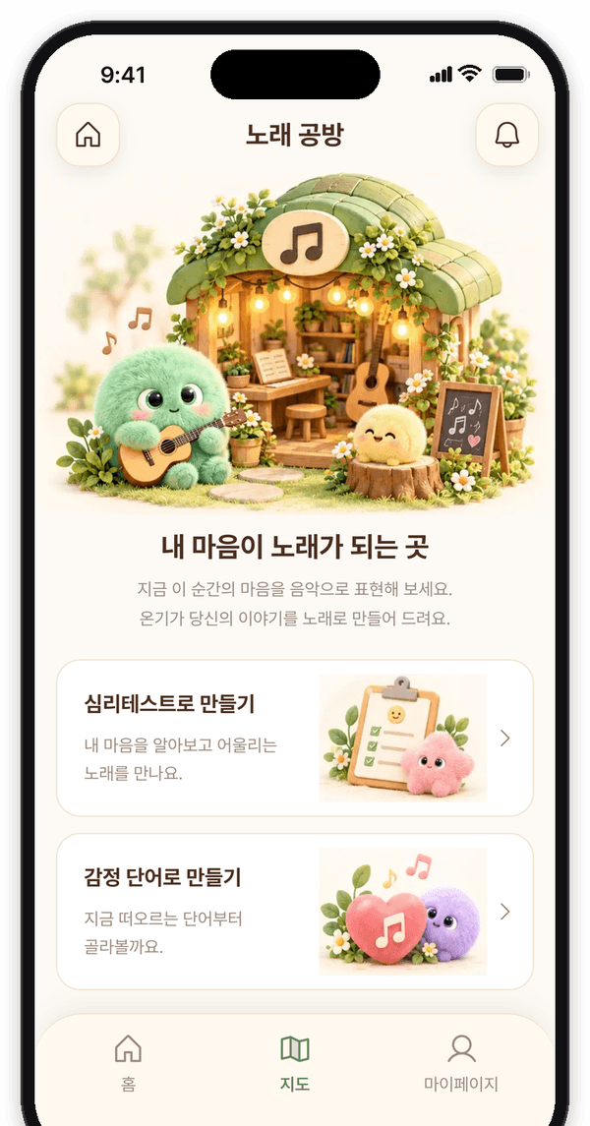
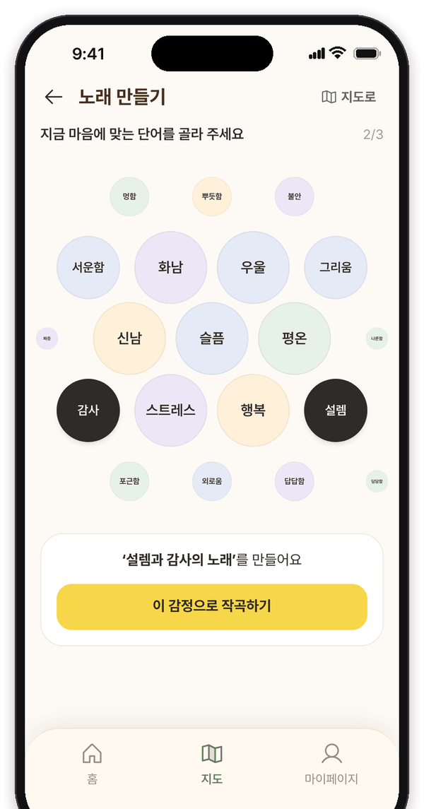






노래 공방에서 지금 마음이 노래가 됩니다
노래 공방
곡 풀 제작 중
① 만드는 방법 고르기
② 감정 단어 고르기
노래가 되는 길
감정 단어 · 테스트 유형
단어 24개 중 최대 3개
분위기 4갈래로 묶기
가라앉은
복잡한
들뜬
잔잔한
곡 스타일로 작곡 요청
/api/songs · 2초마다 완성 확인
노래 2곡 완성
내 노래에 저장 · 바로 재생
설렘과 감사의 노래
설렘과 감사의 노래 #2
감정: 설렘 · 감사
감정: 설렘 · 감사
Notes:
두 번째는 마음 마을의 노래 공방입니다. 심리테스트 유형으로 만들거나, 지금 마음에 맞는 감정 단어를 최대 세 개 고르면 됩니다. 고른 단어는 가라앉은·복잡한·들뜬·잔잔한, 네 가지 분위기로 묶여 곡 스타일이 되고, 서버에 작곡을 요청하면 몇 초 뒤 노래 2곡이 완성되어 바로 들을 수 있습니다. 지금은 샘플 곡 8개로 흐름을 보여 주고, 팀이 Suno 웹에서 직접 만든 곡 풀로 바꿔 끼울 수 있게 해 두었습니다.

Slide 15
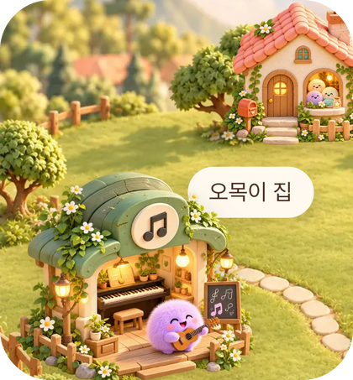


노래 공방에서 만든 노래가 마을 곳곳으로 이어집니다
여기서 들어와요
여기로 이어져요
마음 마을 지도
마이페이지
지도에서 고르는
‘노래 공방’ 장소
내 노래 듣기 · 지우기
이야기 광장
노래 공방
글의 배경음악으로
마음 테스트 숲
테스트 결과에서
‘이 유형으로 노래 만들기’
설렘과 감사의 노래
내가 만든 노래
예정
온스트리밍 TOP100
어느 화면에서든 완성 알림
좋아요 순 노래 순위
Notes:
노래 공방은 마을의 다른 곳과 이어집니다. 마음 마을 지도의 노래 공방 장소나, 마음 테스트 숲의 결과 화면에서 바로 노래 공방으로 들어옵니다. 테스트 결과로 들어오면 그 유형에 맞는 노래를 만듭니다. 만든 노래는 마이페이지의 내 노래에서 다시 듣거나 지울 수 있고, 이야기 광장에서 글을 쓸 때 배경음악으로 붙일 수 있습니다. 작곡이 끝나면 다른 화면에 있어도 완성 알림이 뜹니다. 좋아요 순으로 노래를 모아 듣는 온스트리밍 TOP100은 다음 단계에서 만듭니다.

Slide 16
ERD · 기록은 기기에, 글만 서버 DB에
이 기기 · localStorage (omok:v1)
감정 7종 · 단어 24개 · 심리테스트는 코드 속 고정 데이터
Supabase · Postgres
마음 기록 MoodEntry
내 노래 Song
익명 계정 auth.users
PK
day
날짜 · 하루 1개
PK
id
프로필 profile
곡 id
PK
id
uuid
mood
감정 7종 id
title
제목
is_anonymous
처음 글 쓸 때 생성
source
기록 출처
audioUrl
nickname
곡 주소
testId
광장 이름
테스트 id
mode
birth.date
샘플 / 작곡
user_id · 계정을 지우면 글도 삭제
note
생년월일
한 줄 메모
source
birth.time
단어 · 유형 id
at
태어난 시각
기록 시각
createdAt
metOmok
만든 시각
첫 인사
글 posts
테스트 기록 TestRecord
완성되면 2곡
PK
id
uuid
testId
작곡 대기 PendingSong
FK
user_id
auth.users.id
심리테스트 id
nickname
1~12자
resultId
결과 유형 id
PK
taskId
작업 번호
topic
오목이 주제 · 100자
at
한 시각
title
제목
content
1~500자
source
단어 · 유형 id
bgm_title
배경음악 제목
대화 메시지 ChatMessage
mode
샘플 / 작곡
bgm_url
← 내 노래 주소
startedAt
PK
id
맡긴 시각
created_at
서버가 기록
시각 + 순번
role
나 / 오목이
오목이 메모 OmokNote
행 단위 보안: 누구나 읽기
내 글만 쓰기 · 지우기 (고치기 막음)
text
기기 한 대 = 사용자 한 명
로그인 없이 시작
내용 500자
crisis
위기 안내 여부
summary
대화 요약
at
보낸 시각
messageCount
정리한 줄 수
반드시 하나
점선은 코드에서 이어 주는 관계 (외래 키 아님)
updatedAt
없거나 하나
고친 시각
없거나 여러 개
Notes:
데이터 구조입니다. 로그인 없이 쓰는 앱이라, 개인 기록은 모두 이 기기의 localStorage에 하나의 상태(omok:v1)로 저장합니다. 프로필 하나에 마음 기록(하루 하나), 테스트 기록, 대화 메시지, 내 노래, 작곡 대기, 오목이 메모가 딸려 있습니다. 작곡 대기 한 건이 완성되면 노래 2곡이 생기고 대기는 지워집니다.
서버 DB에는 여러 사람이 함께 보는 커뮤니티 글(posts)만 있습니다. 글은 Supabase 익명 계정(auth.users)에 묶이고, 계정이 지워지면 글도 함께 지워집니다. 행 단위 보안으로 누구나 읽되 자기 글만 쓰고 지울 수 있고, 글쓴이와 작성 시각은 서버가 정합니다. 글의 배경음악은 내 노래의 주소를 글에 복사해 두는 방식입니다.
감정 7종, 감정 단어 24개, 심리테스트 문항은 DB가 아니라 코드에 들어 있는 고정 데이터입니다.

Slide 17






제안 발표 이후, 설계부터 동작하는 앱까지
10/1
10/18
10/22
10/23
10/24
10/25
제안 발표
새 앱 첫 버전
화면 구조 확정
핵심 결정
기능 확장
마음 마을 디자인
On Letter
계획 발표 ·
수행계획서 제출
노래 만들기 ·
커뮤니티 ·
오하아사로
새로 시작
심리테스트 →
홈 ↔ 마음 마을,
장소마다 기능
감정 7종 ·
곡 풀 방식 확정,
공동 레포 시작
마을 지도 ·
유리병 · 대화 ·
마음 날씨
홈 · 지도 ·
노래 공방 · 광장 ·
마이페이지 그림
팀 전체
전동현
팀 회의
팀 회의
박현준 · PR #1·#2
조수아 · PR #3·#4
Notes:
제안 발표 이후 걸어온 길입니다. 10월 1일 제안 발표 뒤, 10월 18일에 노래 만들기·커뮤니티·오하아사를 담은 새 앱의 첫 버전을 만들었습니다. 10월 22일 팀 회의에서 심리테스트로 들어와 홈과 마음 마을을 오가는 화면 구조를 정했고, 23일에는 감정 7종과 곡 풀 방식을 정하고 공동 레포에서 작업을 시작했습니다. 24일에는 박현준이 마음 마을 지도·유리병·오목이 대화·마음 날씨 기능을 PR 두 건으로 붙였고, 25일에는 조수아가 마음 마을 그림과 화면 디자인을 PR 두 건으로 입혔습니다.

Slide 18

제안 때 세운 4단계 계획 중 3단계까지 왔습니다
1단계
2단계
3단계
4단계
동작하는 첫 버전
AI 대화 연결
계정 · 기록
배포 · 검증
제안 발표 때
제안 발표 때
제안 발표 때
제안 발표 때
시작 화면 · 5개 탭 · 미션,
심리테스트 · 위기 감지
목업 답장에서
Claude 연결 예정
카카오 로그인,
기록을 DB로 동기화
Vercel 배포 · 이용 기록,
온기 시연 → 파일럿
지금
지금
지금
지금
새 앱으로 다시 완성
화면 11개 · 테스트 116개
Claude API 연결
위기 확인 뒤 답장
오목이 메모로 기억
로그인 없이 시작
기록은 기기에 저장
글만 Supabase에
11월 중순 배포
인스타 · QR로
실사용자 모집
완료
완료
방향 바꿈
예정
Notes:
제안 발표 때 세운 4단계 구현 계획과 비교하면 이렇습니다. 1단계 동작하는 첫 버전은 새 앱으로 다시 완성해 화면 11개, 자동 테스트 116개까지 왔습니다. 2단계 AI 대화는 목업 답장이던 것을 실제 Claude API에 연결했고, 모델을 부르기 전에 위기 표현부터 확인합니다. 3단계 계정·기록 동기화는 방향을 바꿨습니다. 로그인 없이 바로 시작하도록 개인 기록은 기기에 저장하고, 여러 사람이 함께 봐야 하는 커뮤니티 글만 Supabase에 둡니다. 4단계 배포와 검증은 11월 중순 Vercel 배포와 인스타·QR 실사용자 모집으로 이어집니다.

Slide 19
기능은 대부분 동작하고, 콘텐츠와 배포가 남았습니다
11
116
4
동작하는 화면
자동 테스트 통과
병합한 PR
완료 5
진행 중 3
예정 2
오목이 집 · 마음 마을 지도
노래 공방 · 곡 풀 제작
온스트리밍 TOP100 · 온기 우체국
오늘의 마음 날씨 · 유리병
심리테스트 문항 (목록 완성)
배포 (Vercel)
이야기 광장 (Supabase)
나머지 화면 디자인
오목이 대화 · 위기 안내
오하아사 · 마이페이지
Notes:
지금까지 진행 상황입니다. 화면 11개가 동작하고, 자동 테스트 116개가 통과하고, PR 4건을 합쳤습니다. 오목이 집과 마음 마을, 오늘의 마음 날씨와 유리병, 이야기 광장, 오목이 대화, 오하아사와 마이페이지는 동작합니다. 노래 공방은 흐름이 완성됐고 실제 곡을 채우는 중이며, 심리테스트는 마음 테스트 숲 목록까지 만들고 문항을 쓰는 중입니다. 남은 것은 콘텐츠, 나머지 화면 디자인, 그리고 배포입니다.
화면 11개: 홈 · 마음 날씨 · 지도 · 노래 공방 · 마음 테스트 숲 · 심리테스트 · 광장 · 글쓰기 · 대화 · 오하아사 · 마이페이지. 테스트는 Vitest 단위·화면 테스트(Supabase 연결 시험 7개는 건너뜀).

Slide 20
곡과 테스트를 채우고, 11월에 배포해 사용자를 받습니다
10월
11월
12월
10/26
11/2
11/9
11/16
11/23
11/30
12/7
12/14
곡 풀 제작 · 곡 데이터 · 추천 함수
마음 날씨 심리테스트 구현
노래 감정 갈래 4개 → 7종
나머지 화면 디자인 적용
배포 · 이용 기록 · 대화 동의
실사용자 모집(인스타 · QR) · 개선
온스트리밍 TOP100 · 온기 우체국
최종 발표 · 문서 · 오픈소스 정리
배포
최종 발표
Notes:
다음 단계입니다. 11월 초까지 곡 풀을 만들고 마음 날씨 심리테스트를 구현하고, 노래 쪽 감정 갈래 4개를 감정 7종에 맞춥니다. 11월 중순에 배포하고 이용 기록과 대화 동의 안내를 붙인 뒤, 인스타와 QR로 실사용자를 모아 개선합니다. 온스트리밍 TOP100과 온기 우체국은 11월 말, 12월에는 최종 발표와 문서화, 오픈소스 정리를 합니다.

Slide 21
마음 날씨에 맞는 노래 한 곡, 오목이가 먼저 건넵니다
감사합니다
Team Warm+ · 조수아 · 박현준 · 전동현
오픈소스소프트웨어프로젝트 5팀 · 카카오 테크포임팩트 × 사단법인 온기
Notes:
마음 날씨에 맞는 노래 한 곡을 먼저 건네는 앱, 온사이드 아웃이었습니다. 감사합니다.

Slide 22
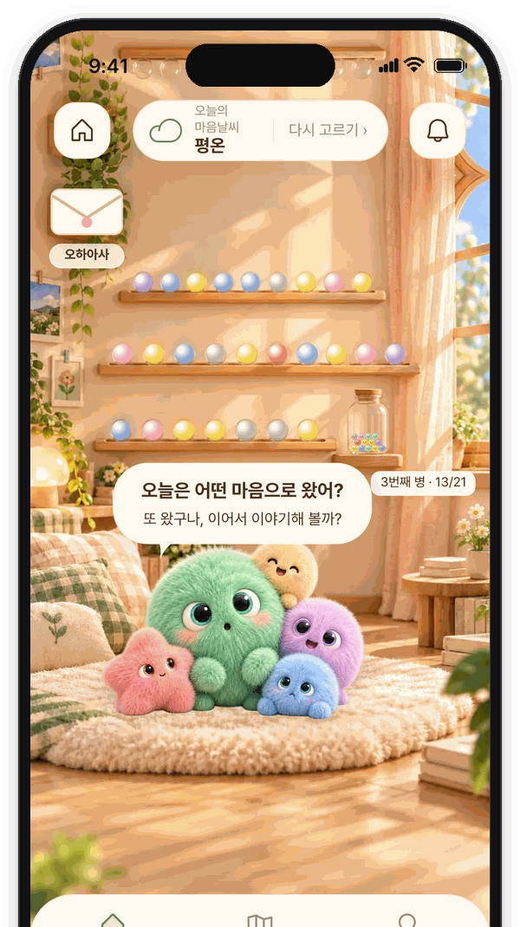
매일 들러 마음을 구슬로 모으는 곳
오목이 집
완료
1
오늘의 마음 날씨
3문항으로 오늘의 날씨(감정)를 고르면 구슬이 하나 생겨요
1
기억 선반
2
5
다 찬 유리병의 구슬이 선반을 채워, 지난 마음을 돌아봐요
3
오늘의 유리병
2
하루 한 구슬, 21칸(3주)이 차면 구슬은 선반으로, 새 병이 시작돼요
3
4
감정 친구들과 말풍선
4
누르면 오목이와 대화를 시작해요
5
오하아사 쪽지
왼쪽 위 접힌 쪽지를 누르면 오늘의 별자리 운세가 펼쳐져요
6
하단 탭 · 마음 마을 지도
지도에서 노래 공방 · 마음 테스트 숲 · 이야기 광장으로 가요
6
Notes:
홈인 오목이 집입니다. ① 위쪽 카드에서 오늘의 마음 날씨를 3문항으로 고르면 ③ 오른쪽 작은 유리병에 오늘의 구슬이 들어갑니다. 21개, 그러니까 3주가 차면 그 구슬들이 ② 선반으로 올라가 지난 마음을 한눈에 볼 수 있고, 새 병이 시작됩니다. ④ 감정 친구들과 말풍선을 누르면 오목이와 대화하고, ⑤ 왼쪽 위 접힌 쪽지를 누르면 오늘의 오하아사가 펼쳐지고, ⑥ 하단 탭의 지도로 마음 마을의 다른 장소에 갑니다.
화면 속 기록(55일치)은 시연용 예시 데이터입니다.

Slide 23
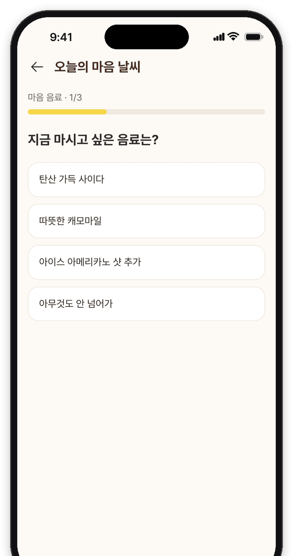
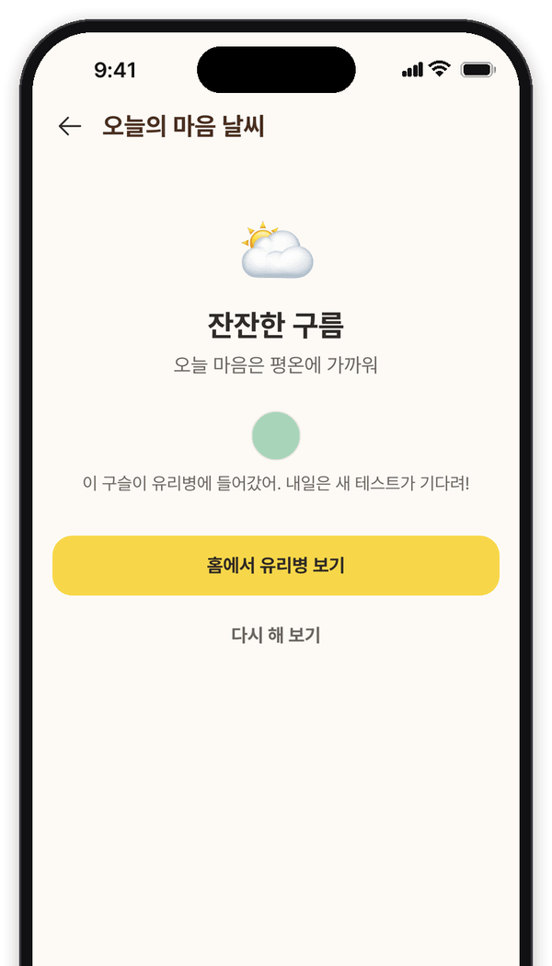
3문항으로 마음 날씨를 고르면, 구슬 하나가 쌓입니다
오목이 집
완료
1
날마다 바뀌는 3문항
3문항 세트 10개가 날짜마다 돌아가며 나와요
2
가장 많이 고른 감정이 오늘의 날씨
7가지 감정 중 하나 (같으면 마지막 문항의 감정)
3
날씨 색 구슬이 유리병으로
같은 날 다시 하면 오늘 구슬만 바뀌어요
4
21개가 차면 한 병 완성
홈 선반에는 구슬로, 마이페이지에는 요약으로 남아요
테스트 화면 디자인은 다음 단계에서 입혀요
Notes:
오늘의 마음 날씨는 날짜마다 바뀌는 3문항 테스트입니다. 세트 10개가 날짜에 따라 돌아가며 나오고, 가장 많이 고른 감정이 오늘의 날씨가 됩니다. 결과는 7가지 날씨 색 구슬로 유리병에 쌓이고, 21개가 차면 한 병이 완성되어 홈의 기억 선반에는 구슬로, 마이페이지에는 감정별 개수와 가장 많았던 날씨 요약으로 남습니다. 테스트 화면에는 다음 단계에서 디자인을 입힙니다.

Slide 24









감정은 7가지 날씨로 기록합니다
오목이 집
완료
기쁨
설렘
평온
지침
슬픔
불안
화남
맑음
봄바람
잔잔한 구름
안개
비
바람 부는 날
천둥번개
한 가지 감정 목록을 앱 곳곳에서 같이 씁니다
유리병 구슬
오늘의 마음 날씨
심리테스트 결과
오목이 대화
하루 한 구슬,
감정마다 다른 색
3문항 결과가
7가지 중 하나로
결과에 감정이 있으면
오늘 기분으로도 기록
최근 14일 마음 날씨를
기억해서 답해요
Notes:
감정은 7가지로 정했고, 각각을 날씨에 빗댑니다. 기쁨은 맑음, 설렘은 봄바람, 평온은 잔잔한 구름, 지침은 안개, 슬픔은 비, 불안은 바람 부는 날, 화남은 천둥번개입니다. 이 한 가지 목록을 유리병 구슬 색, 오늘의 마음 날씨 결과, 심리테스트 결과, 오목이 대화의 기억에서 모두 같이 씁니다.

Slide 25
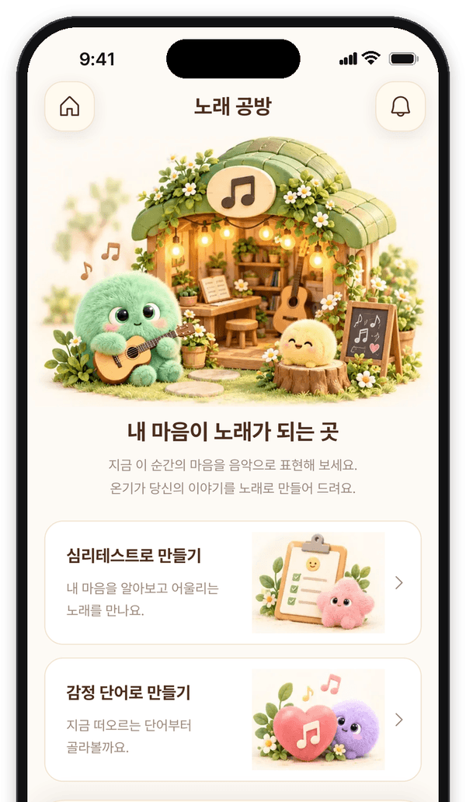
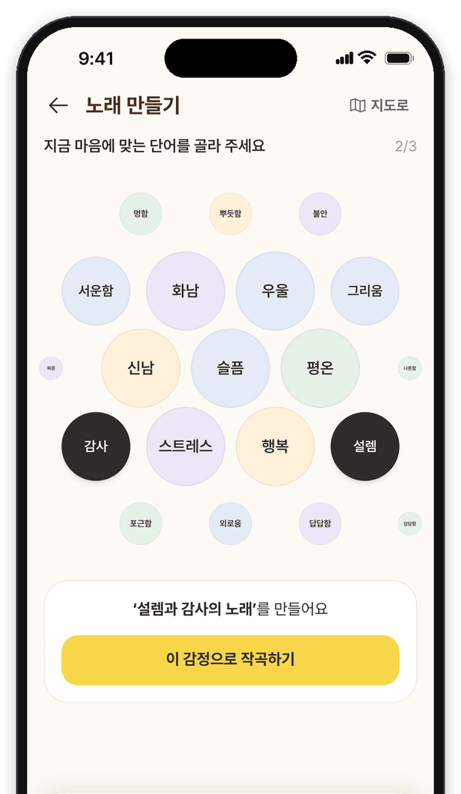

심리테스트나 감정 단어로 내 노래를 만듭니다
노래 공방
곡 풀 제작 중
① 만드는 방법 고르기
② 감정 단어 고르기 (최대 3개)
이렇게 만들어집니다
만드는 방법 두 가지
심리테스트 유형으로, 또는 감정 단어로
감정 단어 24개
네 가지 분위기로 묶인 단어 중 최대 3개
분위기에 맞는 곡 요청
고른 재료로 곡 스타일을 정해 서버에 요청
지금은 샘플 곡 모드
몇 초 뒤 완성 · 비용 없이 흐름 그대로
바꿔 끼울 수 있는 구조
작곡 방식을 설정 하나로 바꿀 수 있게 분리
Notes:
노래 공방에서는 두 가지 방법으로 노래를 만듭니다. 심리테스트 유형으로 만들거나, 지금 마음에 맞는 감정 단어를 최대 세 개 고르면 됩니다. 단어는 24개이고 가라앉은·복잡한·들뜬·잔잔한 마음, 네 가지 분위기로 묶여 있어서, 고른 단어로 곡 스타일 문장을 만들어 서버에 요청합니다. 완성된 곡은 마이페이지의 내 노래에 저장되고, 이야기 광장 글의 배경음악으로 붙일 수 있습니다.
지금은 샘플 곡 모드라 몇 초 뒤 미리 넣어 둔 곡으로 완성되고 비용이 들지 않습니다. 작곡 방식은 설정 하나로 바꿀 수 있게 분리해 두었고, 실제 곡은 팀이 Suno 웹에서 직접 만든 곡 풀로 채웁니다.

Slide 26
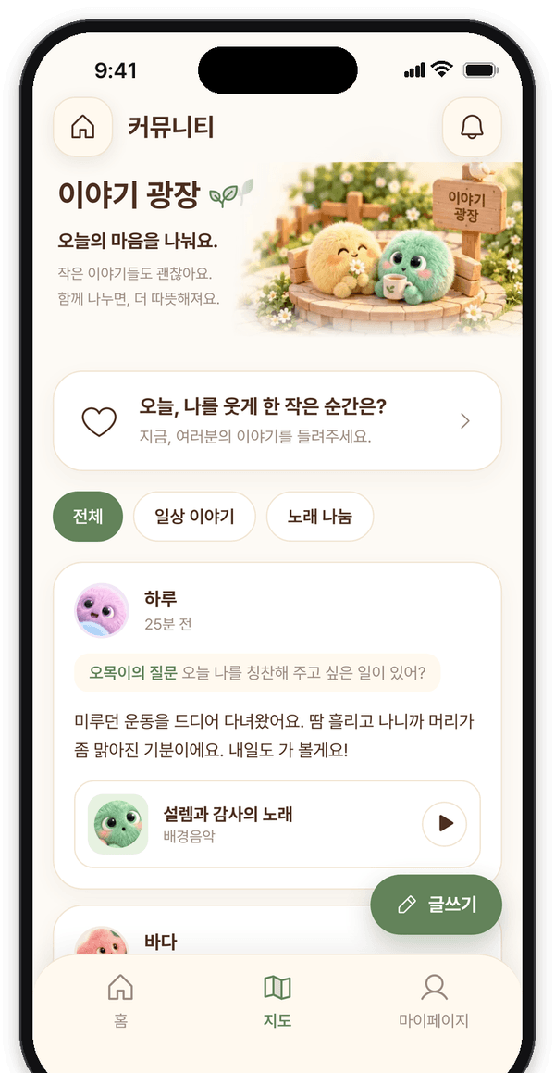
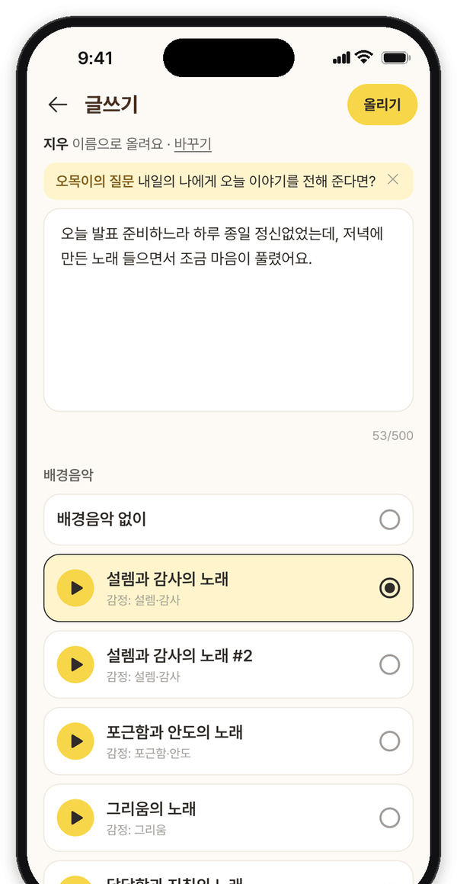


내 노래를 배경음악으로 오늘을 나눕니다
이야기 광장
완료
오목이가 주제를 건네요
질문 28개 중 하나, 마음에 안 들면 바꿔요
로그인 없이 익명 계정으로
이름만 정하면 바로 써요 (Supabase 익명 로그인)
내 노래를 배경음악으로
노래 공방에서 만든 곡을 붙이면 바로 재생돼요
일상 이야기 · 노래 나눔
분류 칩으로 보고 싶은 글만 골라 봐요
안전하게 저장
누구나 읽고, 내 글만 쓰고 지워요 (행 단위 보안)
글 500자 · 이름 12자 · 신고와 관리 기능은 공개 전에 추가해요
Notes:
이야기 광장은 오늘 있었던 일을 내가 만든 노래와 함께 올리는 커뮤니티입니다. 글쓰기를 누르면 오목이가 주제를 하나 건네고, 로그인 없이 익명 계정으로 바로 쓸 수 있습니다. 노래 공방에서 만든 곡을 배경음악으로 붙이면 읽는 사람이 바로 들을 수 있고, 일상 이야기와 노래 나눔으로 나눠 볼 수 있습니다.
저장은 Supabase를 쓰고, 행 단위 보안(RLS)으로 누구나 읽되 자기 글만 쓰고 지울 수 있게 했습니다. 글쓴이와 작성 시각은 서버가 기록합니다. 신고와 관리 기능은 공개 전에 추가합니다.
화면 속 글은 시연용 예시입니다.

Slide 27
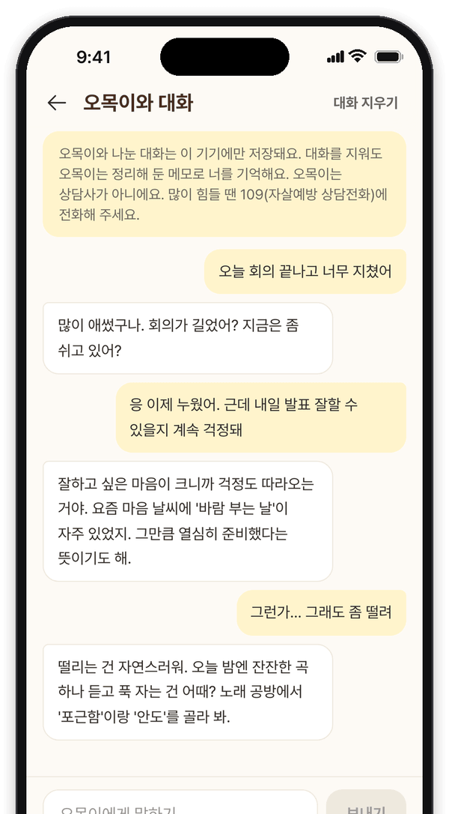


나를 기억하는 친구, 위기에는 먼저 109
오목이 대화
완료
있으면
내 메시지
① 위기 표현 확인
109 · 112 · 119
최대 500자
모델을 부르기 전에 먼저
답장 대신 도움 받을 곳 안내
응 이제 누웠어. 근데
내일 발표 잘할 수 있을지 계속 걱정돼
없으면
② Claude 답장
③ 오목이 메모
잘하고 싶은 마음이 크니까 걱정도
따라오는 거야. 요즘 마음 날씨에
'바람 부는 날'이 자주 있었지.
그만큼 열심히 준비했다는 뜻이기도 해.
오목이 성격 + 기억
20줄마다 요약을 새로
오목이가 기억하는 것
지키는 것
최근 14일 마음 날씨
대화는 이 기기에만 저장
최근 심리테스트 5개
진단 · 약 이야기는 하지 않음
쌓인 마음 날씨를 기억해요
최근 대화 20줄
IP당 10분에 30번까지
오목이 메모 (대화 요약)
전송 안내 · 동의 (예정)
Notes:
오목이 대화는 Claude API로 답하는 친구 같은 대화입니다. 메시지가 오면 모델을 부르기 전에 먼저 위기 표현을 확인하고, 걸리면 답장 대신 109, 112, 119를 안내합니다. 평소에는 최근 14일 마음 날씨, 최근 테스트, 대화 20줄, 오목이 메모를 기억으로 함께 보내 '나를 기억하는 친구'처럼 답하고, 대화 20줄마다 메모를 새로 정리합니다. 대화는 기기에만 저장하고, 한 사람이 10분에 30번까지만 보낼 수 있게 했습니다. 첫 대화 때 Claude로 전송된다는 안내와 동의를 추가할 예정입니다.
위기 안내 문구: "그렇게까지 힘든 마음을 말해 줘서 고마워. 지금 이 마음은 혼자 견디지 않아도 돼. 자살예방 상담전화 109(24시간)에 전화하면 바로 이야기를 들어 줄 사람이 있어. 위험한 상황이면 112나 119로 연락해 줘. 나도 여기 있을게."
화면과 말풍선의 대화는 시연용 예시입니다.

Slide 28

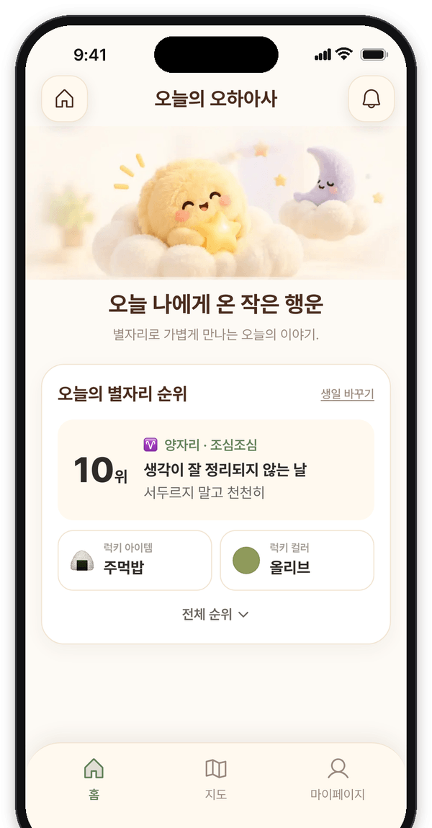
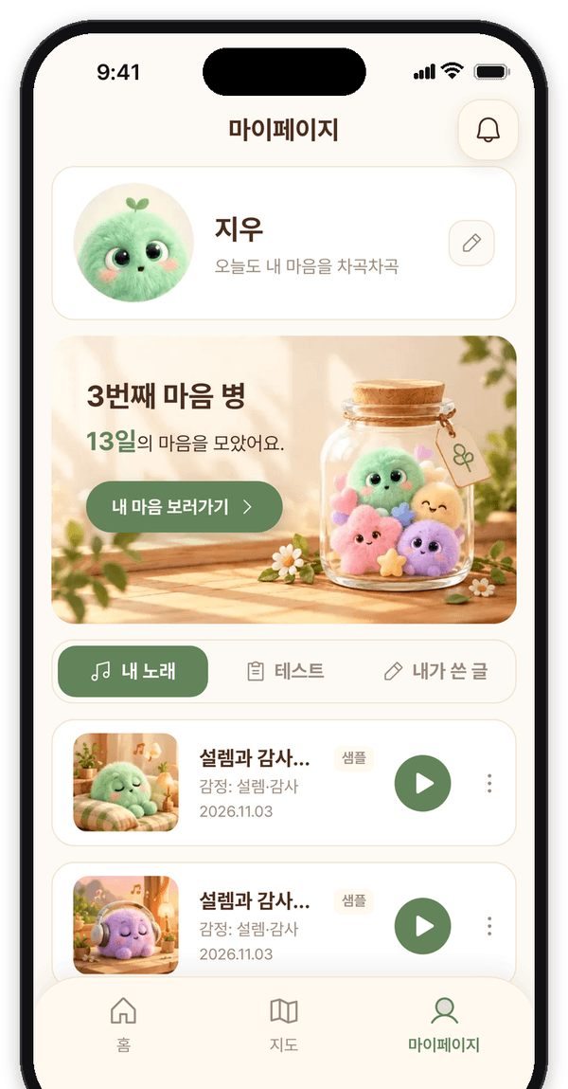
하루를 여는 오하아사, 기록이 모이는 마이페이지
오하아사 · 마이페이지
완료
오하아사
마이페이지
생일 · 태어난 시각을 넣으면
이름 · 생일 바꾸기
오늘의 별자리 순위 · 운세
마음 병 배너와 지난 병 요약
나만의 럭키 아이템 · 컬러
내 노래 · 테스트 · 내 글 탭
날짜로 정해지는 재미 요소
내가 만든 노래 듣기 · 지우기
내가 쓴 글 지우기
순위 · 운세는 별자리마다 같고
럭키 아이템 · 컬러는
생일 · 태어난 시각마다 달라요
유리병 · 노래 · 테스트 기록은
이 기기에만 저장돼요
다른 기기에서는 보이지 않아요
Notes:
홈의 바로가기로 들어가는 오하아사는 생년월일과 태어난 시각을 넣으면 오늘의 12별자리 순위, 운세와 조언, 나만의 럭키 아이템과 컬러를 보여 줍니다. 실제 방송 순위가 아니라 날짜로 정해지는 재미 요소입니다. 순위·운세·조언은 같은 별자리면 모두 같고, 럭키 아이템·컬러는 생일과 태어난 시각에 따라 달라집니다.
마이페이지는 프로필과 이번 마음 병을 위에 두고, 내 노래·테스트·내가 쓴 글을 탭으로 나눠 모아 봅니다. 마음 병 배너를 누르면 다 찬 병들의 요약이 펼쳐지고, 노래와 글은 듣거나 지울 수 있습니다. 기록은 이 기기에만 저장되어 다른 기기에서는 보이지 않습니다.

